Slide 1




SỰ PHẢN XẠ ÁNH SÁNG
C
D
7

Slide 2

HỘP QUÀ BÍ ẨN
Trong mỗi hộp quà ẩn chứa một số điểm bí ẩn. Các em hãy trả lời đúng các câu hỏi để nhận về phần quà cho mình nhé.

Slide 3






BÀI MỚI
9 điểm
10 điểm
9 điểm
9 điểm
10 điểm

Slide 4




START
Câu 1: Có mấy loại chùm sáng?
12
9
3
6
Hết Giờ
A: 3
CHÚC MỪNG
B: 1
C: 2
D: 4

Slide 5

START
Câu 2: Chùm sáng song song là chùm sáng có các tia sáng
12
9
3
6
Hết Giờ
A: Loe rộng ra
CHÚC MỪNG
B: Song song với nhau
C: Cắt nhau tại 1 điểm

Slide 6

START
Câu 3: Tia sáng được biểu diễn là một đường thẳng có
12
9
3
6
Hết Giờ
A: chiều dày lớn
CHÚC MỪNG
B: chiều mũi tên
C: mũi tên chỉ chiều truyền của ánh sáng.
D: chung 1 điểm

Slide 7

START
12
9
3
6
Hết Giờ
CHÚC MỪNG EM NHẬN ĐƯỢC MỘT TRÀNG PHÁO TAY

Slide 8
START
Câu 4: Vùng tối là vùng ở phía sau vật cản
12
9
3
6
Hết Giờ
A: nhận được ánh sáng
B: nhận được ánh sáng từ nguồn sáng truyền tới
CHÚC MỪNG
C: không nhận được ánh sáng
D: không nhận được ánh sáng từ nguồn sáng truyền tới

Slide 9
START
12
9
3
6
Hết Giờ
CHÚC MỪNG EM NHẬN ĐƯỢC MỘT TRÀNG PHÁO TAY

Slide 10
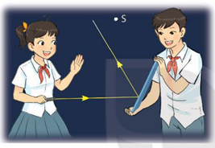
Theo em trong hình bên, có những cách nào để làm cho
ánh sáng phát ra từ đèn chiếu tới gương, phản chiếu vào
điểm S trên bảng ?

Slide 11

Bài 13: SỰ PHẢN XẠ ÁNH SÁNG

Slide 12
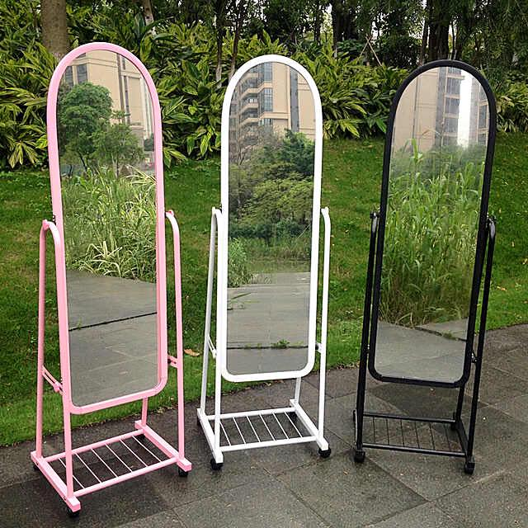

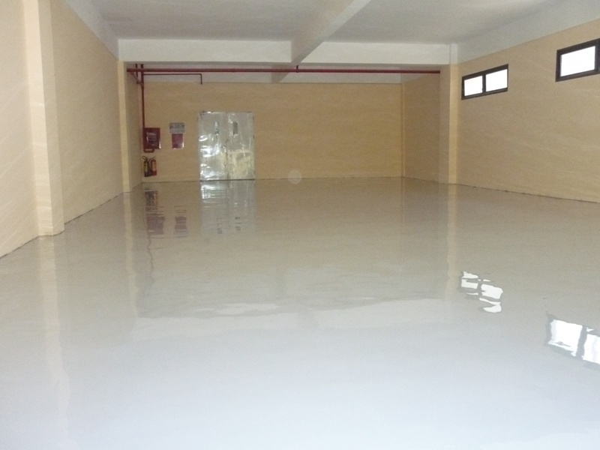
Bài 13: SỰ PHẢN XẠ ÁNH SÁNG
I. SỰ PHẢN XẠ ÁNH SÁNG TRÊN BỀ MẶT CÁC VẬT:
1. Các vật có bề mặt nhẵn bóng.
? Kể tên các vật có bề mặt nhẵn bóng.
Gương
=> Bề mặt phẳng, nhẵn bóng.
Mặt nước tĩnh lặng.
Mặt đá hoa.

Slide 13
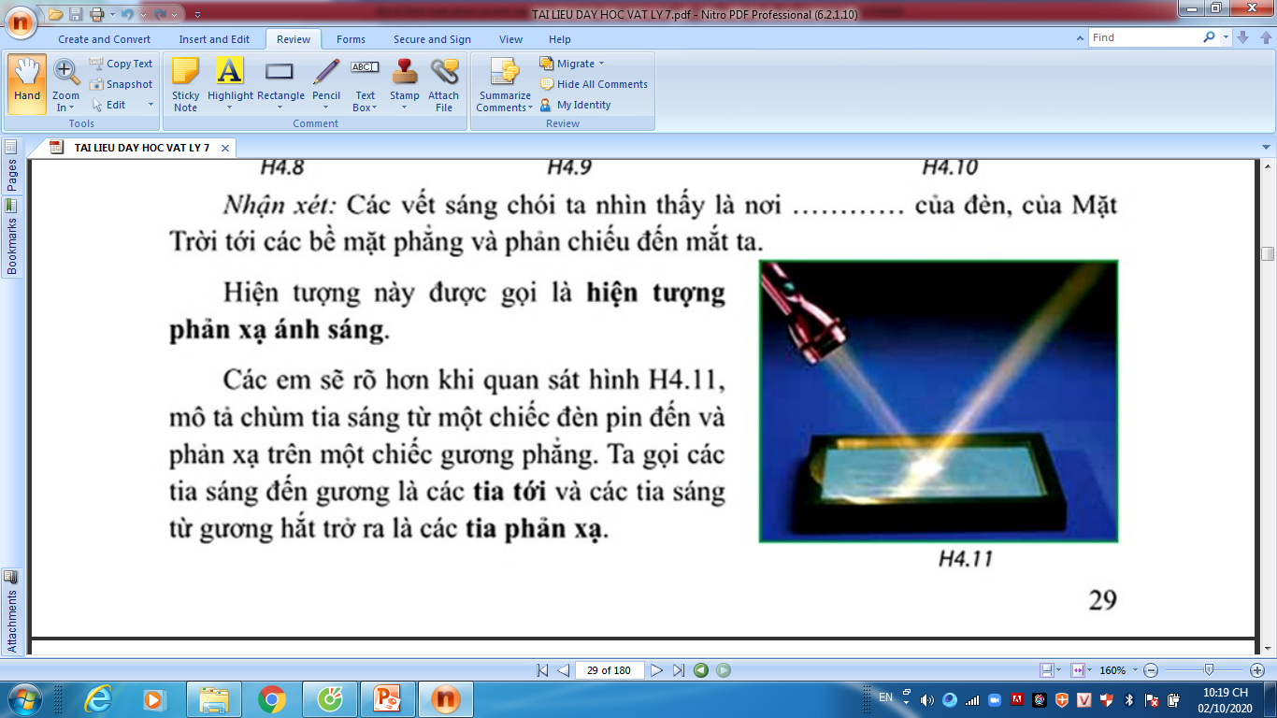
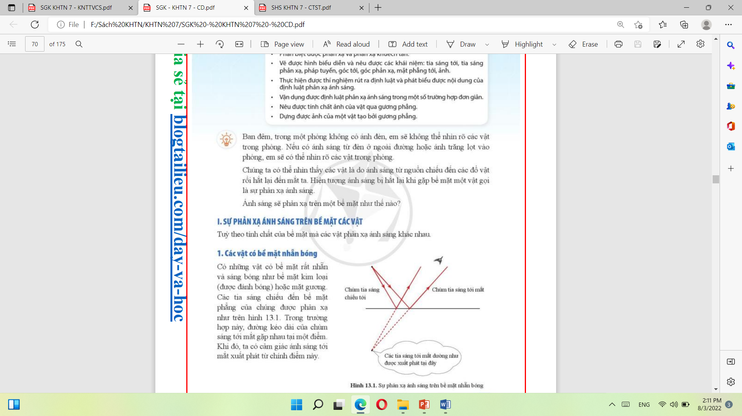
Bài 13: SỰ PHẢN XẠ ÁNH SÁNG
I. SỰ PHẢN XẠ ÁNH SÁNG TRÊN BỀ MẶT CÁC VẬT:
1. Các vật có bề mặt nhẵn bóng.
- Các bề mặt nhẵn bóng: mặt gương soi, mặt kính, mặt nước tĩnh lặng, mặt đá hoa,…
? Khi chiếu ánh sáng vào bề mặt các vật đó, ta thấy có hiện tượng gì?
=> Thí nghiệm:
- Khi chiếu một chùm sáng vào gương thì chùm sáng bị hắt trở lại theo hướng khác. Đó là hiện tượng phản xạ ánh sáng.
Gương

Slide 14
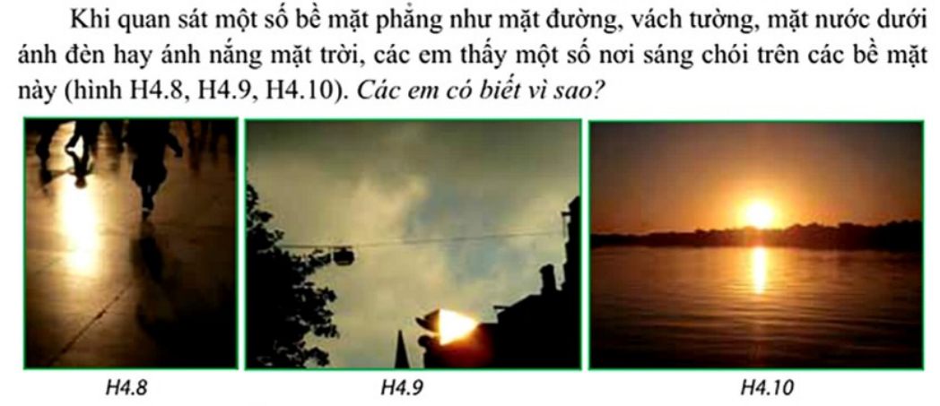
I
S
- Các vết sáng chói ta nhìn thầy là nơi ánh sáng của đèn, mặt trời chiếu tới bề mặt phẳng và phản chiếu đến mắt ta.
=> Hiện tượng đó gọi là hiện tượng phản xạ ánh sáng

Slide 15
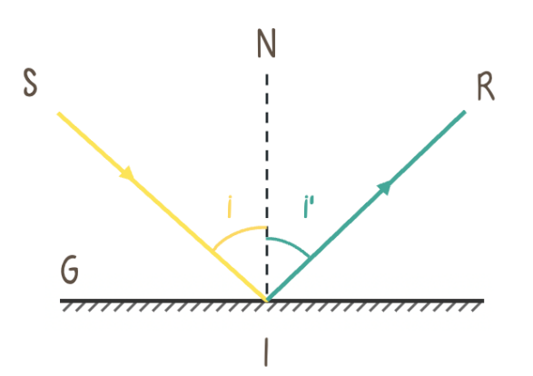
Bài 13: SỰ PHẢN XẠ ÁNH SÁNG
I. SỰ PHẢN XẠ ÁNH SÁNG TRÊN BỀ MẶT CÁC VẬT:
1. Các vật có bề mặt nhẵn bóng.
- Trong hiện tượng phản xạ ánh sáng người ta quy ước:
- G: gương phẳng (mặt phản xạ)
- Tia tới SI: tia sáng chiếu vào gương.
- Tia phản xạ IR: tia sáng bị gương hắt trở lại.
- Điểm tới I: giao điểm của tia sáng tới và gương.
- Pháp tuyến IN tại I: đường thẳng vuông góc với gương tại I.
- Góc tới i: góc tạo bởi tia sáng tới và pháp tuyến tại điểm tới.
- Góc phản xạ i': góc tạo bởi tia sáng phản xạ và pháp tuyến tại điểm tới.
- Mặt phẳng tới: mặt phẳng chứa tia sáng tới và pháp tuyến tại điểm tới.

Slide 16
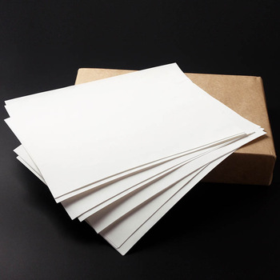
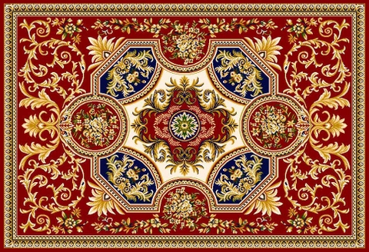
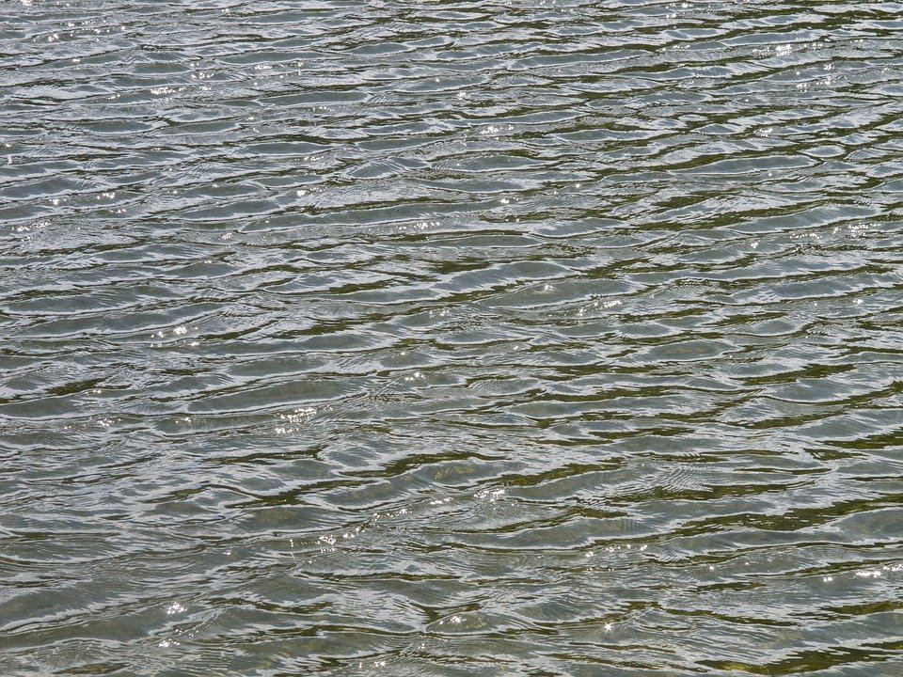
Bài 13: SỰ PHẢN XẠ ÁNH SÁNG
I. SỰ PHẢN XẠ ÁNH SÁNG TRÊN BỀ MẶT CÁC VẬT:
1. Các vật có bề mặt nhẵn bóng.
2. Các vật có bề mặt không nhẵn bóng.
? Kể tên các vật có bề mặt không nhẵn bóng.
=> Bề mặt nhám.
Bề mặt tờ giấy.
Bề mặt tấm thảm len.
Mặt nước gợn sóng.

Slide 17
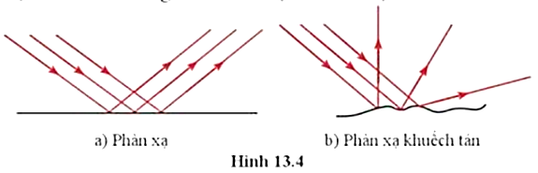
Bài 13: SỰ PHẢN XẠ ÁNH SÁNG
I. SỰ PHẢN XẠ ÁNH SÁNG TRÊN BỀ MẶT CÁC VẬT:
1. Các vật có bề mặt nhẵn bóng.
2. Các vật có bề mặt không nhẵn bóng.
a) Phản xạ
b) Phản xạ khuếch tán
- Khi mặt phản xạ nhẵn thì các tia tới song song bị phản xạ theo một hướng => Hiện tượng phản xạ (phản xạ gương).
- Khi mặt phản xạ không nhẵn thì các tia tới song song bị phản xạ theo mọi hướng. => Hiện tượng phản xạ khuếch tán (tán xạ).
- Khi có phản xạ ta nhìn được thấy ảnh.
- Khi có phản xạ khuếch tán ta không nhìn được thấy ảnh.

Slide 18

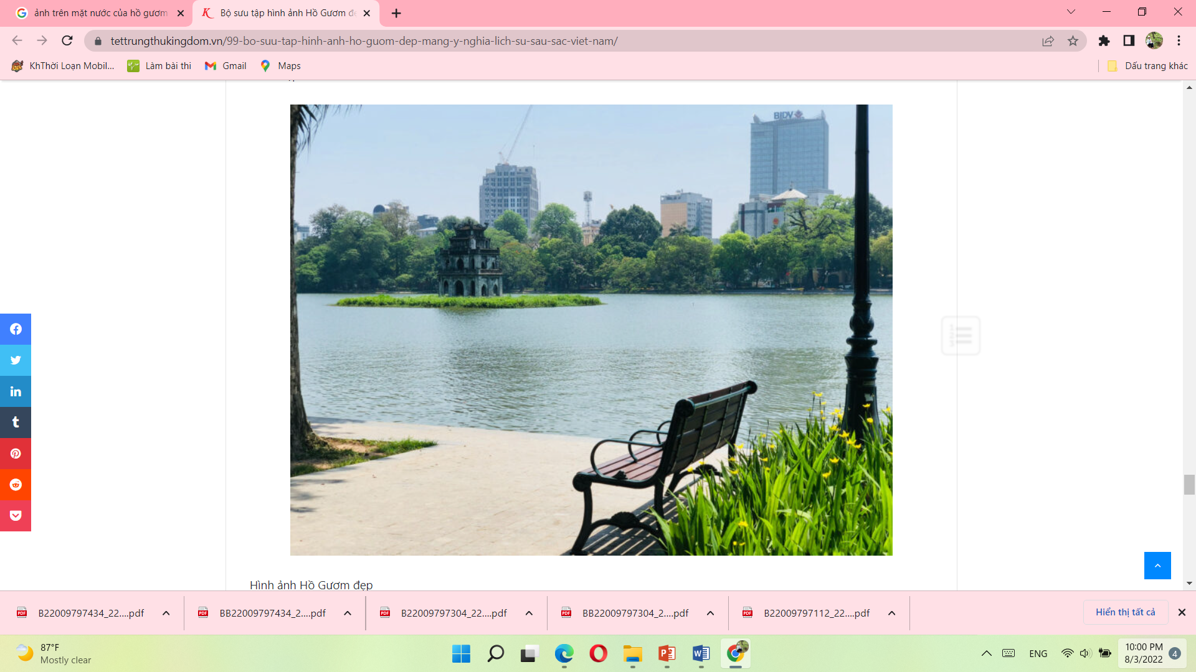
Bài 13: SỰ PHẢN XẠ ÁNH SÁNG
I. SỰ PHẢN XẠ ÁNH SÁNG TRÊN BỀ MẶT CÁC VẬT:
1. Các vật có bề mặt nhẵn bóng.
2. Các vật có bề mặt không nhẵn bóng.
a) Phản xạ
b) Phản xạ khuếch tán

Slide 19

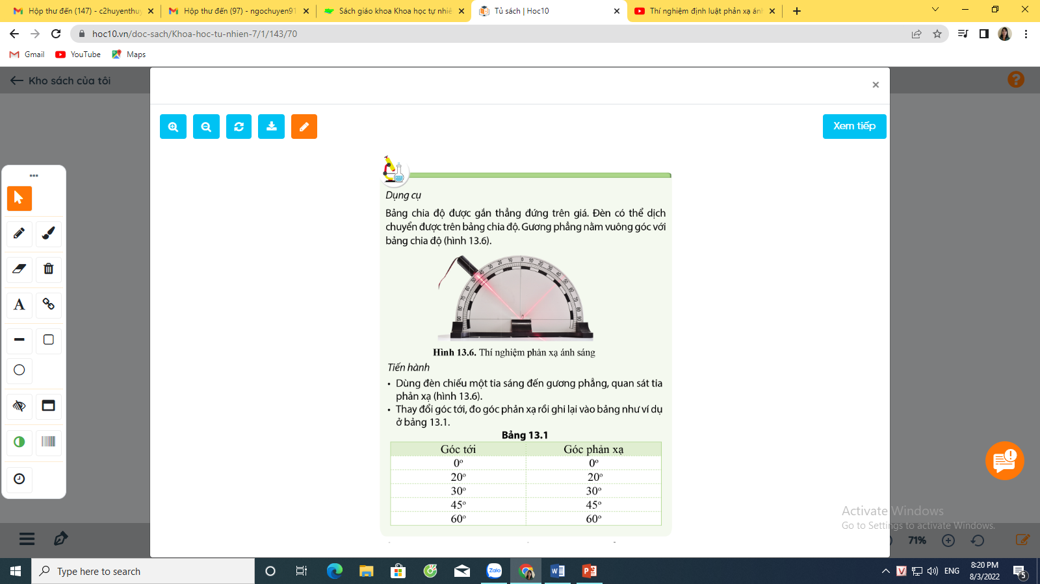
II. ĐỊNH LUẬT PHẢN XẠ ÁNH SÁNG
1. Dụng cụ:
Bảng chia độ
Giá
Đèn pin
2. Các bước tiến hành thí nghiệm:

Slide 20

II. ĐỊNH LUẬT PHẢN XẠ ÁNH SÁNG
1. Dụng cụ:
Từ số liệu thu được trong thí nghiệm, em có nhận xét gì về mối liên hệ giữa góc phản xạ và góc tới ?
Bảng chia độ
Giá
Đèn pin
2. Các bước tiến hành thí nghiệm:
3. Kết quả:
KẾT LUẬN:
- Góc phản xạ luôn luôn bằng góc tới

Slide 21
II. ĐỊNH LUẬT PHẢN XẠ ÁNH SÁNG
1. Dụng cụ:
Bảng chia độ
Giá
Đèn pin
2. Các bước tiến hành thí nghiệm:
3. Kết quả:
ĐỊNH LUẬT PHẢN XẠ ÁNH SÁNG
KẾT LUẬN:
- Góc phản xạ luôn luôn bằng góc tới
- Tia phản xạ nằm trong mặt phẳng tới

Slide 22
BÀI TẬP
Trên hình 13.7. vẽ một tia sáng tới SI chiếu lên một gương phẳng M.
a. Hãy vẽ tia phản xạ.
S
80
90
100
Cách vẽ:
Vẽ pháp tuyến IN với gương tại I.
60
70
110
120
N
50
130
40
I
30
140
20
150
160
10
170
0
R
180
Vẽ tia phản xạ IR với góc phản xạ bằng góc tới.
M
Ta có tia phản xạ IR.

Slide 23
Trên hình 13.7. vẽ một tia sáng tới SI chiếu lên một gương phẳng M.
b. Giữ nguyên tia tới SI. muốn thu được tia phản xạ có hướng từ dưới lên thì phải đặt gương thế nào? Vẽ hình.
Cách vẽ
R
Vẽ tia phản xạ IR tại I từ dưới lên.
N
R
Vẽ phân giác IN của góc SIR.
S
120
130
Đặt gương vuông góc với IN tại I.
100
110
140
150
80
90
160
Ta có vị trí của gương cần đặt.
170
70
180
60
50
40
30
I
20
10
0

Slide 24
Bài 1 : Ảnh của vật tạo bởi gương là:
A. Hình của một vật quan sát được trong gương
B. Hình của một vật quan sát được sau gương
C. Hình của một vật quan sát được trên màn
D. Hình của một vật quan sát được trên màn qua gương
Bài 2 : Hiện tượng phản xạ ánh sáng là:
A. Hiện tượng xảy ra khi chiếu một tia sáng vào gương bị khúc xạ qua gương
B. Hiện tượng xảy ra khi chiếu một tia sáng vào mặt nước bị nước cho đi là là trên mặt nước
C. Hiện tượng xảy ra khi chiếu một tia sáng vào gương bị gương hắt trở lại môi trường cũ
D. Hiện tượng xảy ra khi chiếu một tia sáng vào nước bị gãy khúc.

Slide 25
Bài 3 : Theo định luật phản xạ ánh sáng:
A. Góc phản xạ bằng góc tới
B. Pháp tuyến là đường phân giác của góc tạo bởi tia phản xạ và tia tới
C. Tia phản xạ và tia tới đối xứng nhau qua pháp tuyến
D. Cả A, B, C đúng
Bài 4 : Góc phản xạ là góc hợp bởi:
A. Tia phản xạ và mặt gương
B. Tia phản xạ và pháp tuyến của gương tại điểm tới
C. Tia tới và pháp tuyến
D. Tia tới và mặt gương

Slide 26
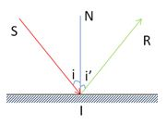
Bài 5 : Chiếu một tia sáng lên gương phẳng. Góc hợp bởi tia phản xạ và pháp tuyến tại điểm tới là:
A. Góc phản xạ B. Góc tới
C. Góc khúc xạ D. Góc tán xạ
Bài 6 : Chiếu một tia sáng lên một bề mặt phẳng phản xạ ánh sáng, ta thu được một tia phản xạ tạo với tia tới một góc 40 º. Giá trị của góc tới là:
A. 20 º B. 40 º
C. 60 º D. 80 º
Bài 7 : Trong hiện tượng phản xạ toàn phần. Tia SI được gọi là:
A. Tia tới B. Tia phản xạ
C. Pháp tuyến D. Mặt gương

Slide 27
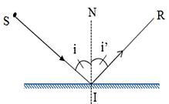
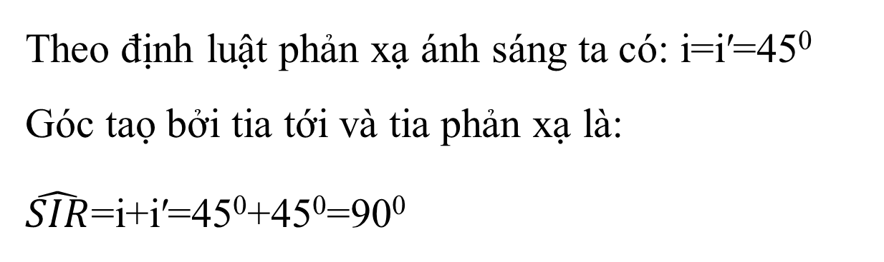
BÀI 1: Chiếu một tia tới lên một gương phẳng. Biết góc phản xạ i′=45⁰.Góc taọ bởi tia tới và tia phản xạ là:
Theo định luật phản xạ ánh sáng ta có: i=i′=45⁰
Góc taọ bởi tia tới và tia phản xạ là:
$\hat{SIR}$=i+i′=45⁰+45⁰=90⁰

Slide 28
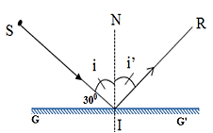
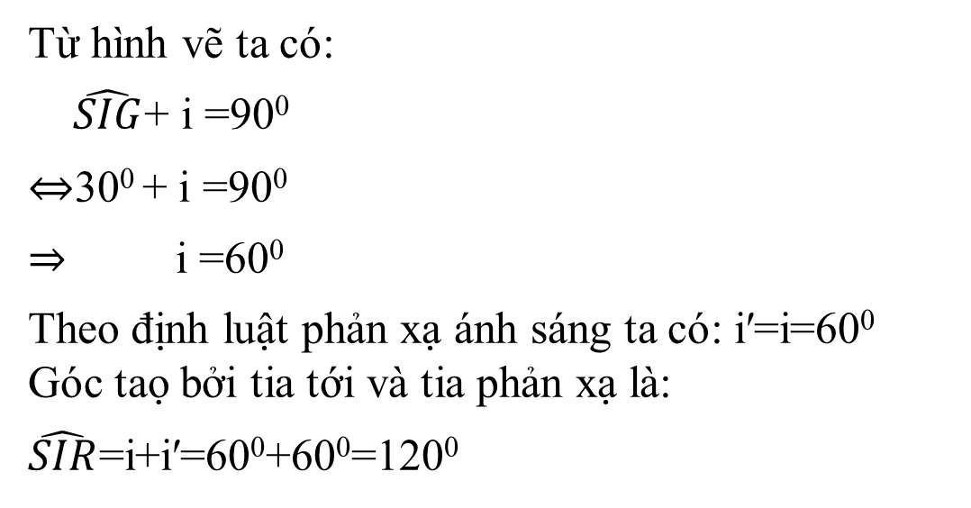
BÀI 2: Nếu tia sáng tới hợp với gương phẳng một góc 30⁰ thì tia phản xạ hợp với tia tới một góc:
Từ hình vẽ ta có:
$\hat{SIG}$+i=90⁰
⇔30⁰+i=90⁰
⇒i=60⁰
Theo định luật phản xạ ánh sáng ta có: i′=i=60⁰
Góc taọ bởi tia tới và tia phản xạ là:
$\hat{SIR}$=i+i′=60⁰+60⁰=120⁰

Slide 29
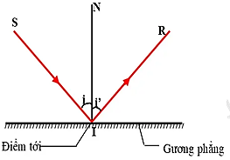
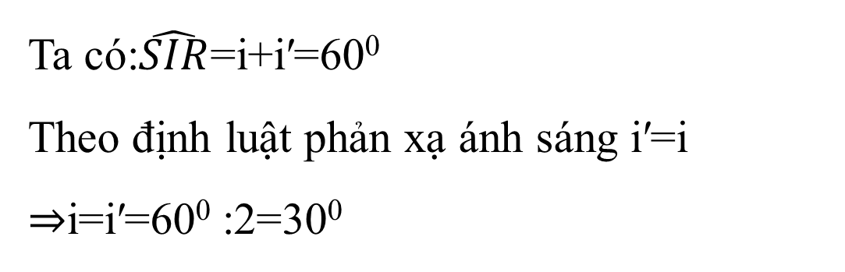
BÀI 3: Tia sáng tới gương phẳng hợp với tia phản xạ một góc 60⁰. Hỏi góc tới có giá trị bao nhiêu?
Ta có:$\hat{SIR}$=i+i′=60⁰
Theo địnhluậtphảnxạánhsángi′=i
⇒i=i′=60⁰ :2=30⁰

Slide 30
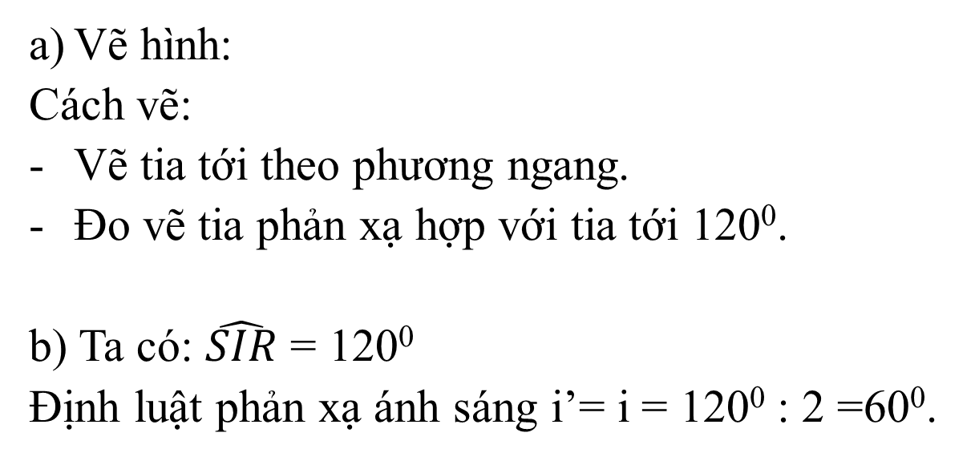
BÀI 4: Chiếu tia tới SI theo phương ngang thu được tia phản xạ tạo với tia tới một góc 120⁰.
Vẽ hình xác định mặt gương và nêu cách vẽ.
Tính góc tới và góc phản xạ.
Vẽ hình:
Cách vẽ:
Vẽ tia tới theo phương ngang.
Đo vẽ tia phản xạ hợp với tia tới 120⁰.
b) Ta có: $\hat{SIR}$ = 120⁰
Định luật phản xạ ánh sáng i’= i = 120⁰ : 2 =60⁰.
R
N
S
i
i’
I

Slide 31

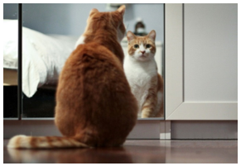
III. Ảnh của vật qua gương phẳng
Hình ảnh của vật nhìn thấy trong gương phẳng được gọi là ảnh của vật qua gương phẳng
Một số ví dụ :
Ảnh của con mèo qua gương phẳng.

Slide 32

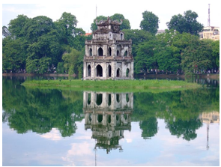
Ảnh của tháp rùa trên mặt nước phẳng, lặng.

Slide 33

1. Tính chất ảnh của vật qua gương phẳng
a. Khái niệm:
- Ảnh thật: Là ảnh mà ta có thể quam sát được trên màn, tấm bìa,…
- Ảnh ảo: Là ảnh mà ta có thể quan sát nhưng không thể xuất hiện trên màn, tấm bìa,…
b. Tính chất:
- Ảnh của vật tạo bởi gương phẳng là ảnh ảo, cùng chiều, cùng kích thước
Em có nhận xét gì về ảnh của vật qua gương phẳng?
- Khoảng cách từ ảnh tới gương bằng khoảng cách từ vật tới gương

Slide 34
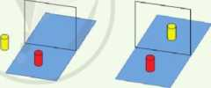
2. Thí nghiệm kiểm tra
Dụng cụ:
Một tấm kính mỏng, phẳng thay cho
gương phẳng
Hai viên phấn màu đỏ và màu vàng
cùng kích thước
Thước đo có ĐCNN tới mm, tờ giấy trắng
Hãy nghĩ cách làm thí nghiệm để kiểm tra lại các tính chất ảnh của vật qua gương phẳng đã nêu trên

Slide 35
Kết luận:
- Ảnh ảo, cùng chiều.
- Độ lớn của ảnh bằng độ lớn của vật. vật
--Khoảng cách từ ảnh tới gương phẳng bằng khoảng cách từ vật tới gương phẳng..
⇒ ⇒ Dự đoán của chúng ta là đúng

Slide 36

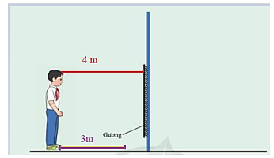
Bạn A đứng cách bức tường 4 m,trên tường treo thẳng đứng một tấm gương phẳng rộng và nhìn thấy ảnh của mình trong gương. Bạn A phải di chuyển về phía nào, một khoảng bao nhiêu để cách ảnh của mình 2 m?
Vì khoảng cách từ ảnh tới gương phẳng bằng khoảng cách từ vật tới gương phẳng.
⇒ Để bạn A đứng cách ảnh của mình 2 m thì bạn A phải đứng cách gương 2: 2 = 1m.
⇒ Bạn A phải di chuyển tiến về phía bức tường một khoảng là: 4 – 1 = 3 m.

Slide 37

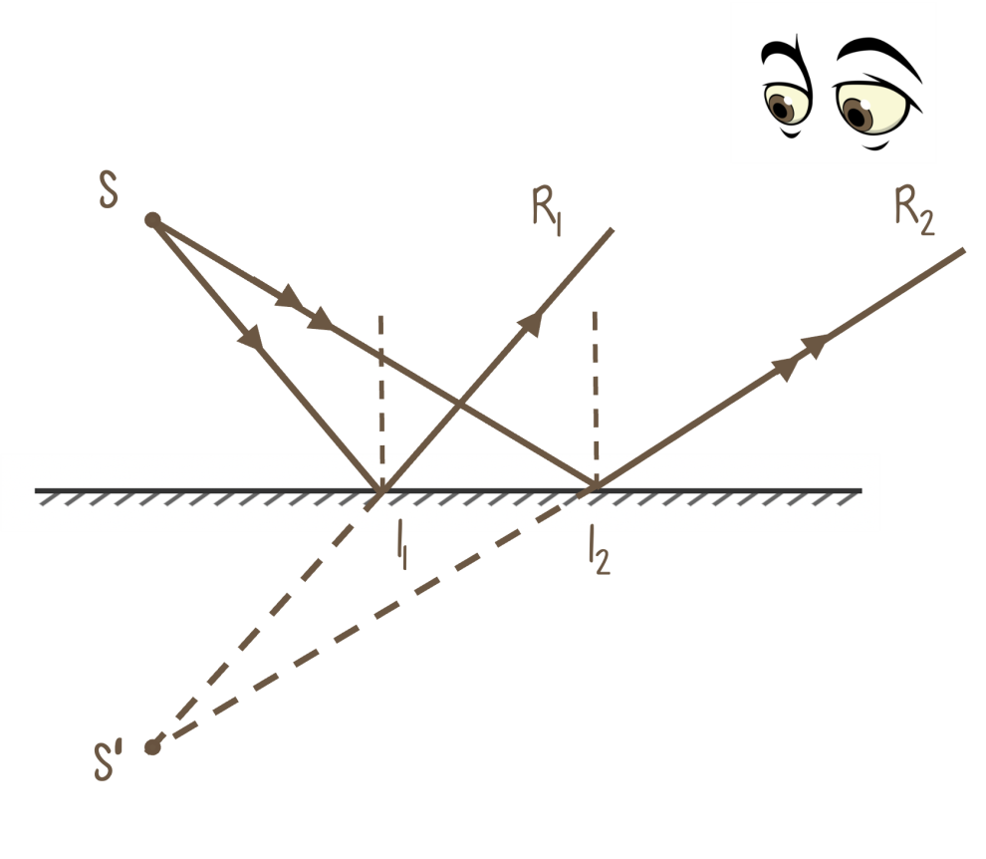
IV. Dựng ảnh của vật qua gương phẳng
1.Dựng ảnh của một điểm S(nguồn sáng rất nhỏ)
Bước 1: Từ S vẽ một chùm sáng được giới hạn bởi hai tia SI₁ và SI₂ tới gương.
Bước 2: Áp dụng định luật phản xạ ánh sáng, vẽ chùm tia sáng phản xạ được giới hạn bởi các tia sáng phản xạ I₁R₁ và I₂R₂ tương ứng.
Bước 3: Tìm giao điểm S' của chùm tia phản xạ bằng cách kéo dài các tia sáng phản xạ (biểu diễn bằng nét đứt). Các đường này cắt nhau tại S'. S' là ảnh ảo của S.

Slide 38

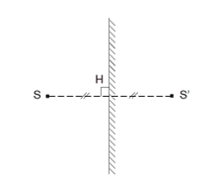
Giải thích tại sao chỉ nhìn thầy ảnh S' mà không thể thu được ảnh này trên màn chắn
Ta chỉ nhìn thấy ảnh S’ mà không thể thu được ảnh này trên màn chắn vì S’ là ảnh ảo.
Hãy tìm cách vẽ hình biểu diễn ảnh của một vật qua gương phẳng mà không cần vẽ tia sáng
Vì khoảng cách từ ảnh tới gương phẳng bằng khoảng cách từ vật tới gương phẳng nên ta có thể biểu diễn ảnh của một điểm S bằng cách lấy S’ đối xứng với S qua gương phẳng.

Slide 39

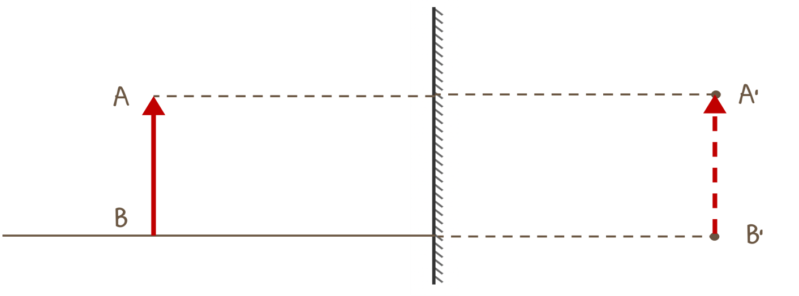
2.Dựng ảnh của một vật qua gương phẳng
Dựa vào tính chất đối xứng của ảnh và vật qua gương phẳng, hãy dựng ảnh của vật AB qua gương phẳng (Hình 17.4)
Lấy A’ đối xứng với A qua gương.
- Lấy B’ đối xứng với B qua gương.
- Nối A’ với B’ ta được ảnh A’B’ của vật AB qua gương phẳng.

Slide 40
Ảnh của vật qua gương phẳng là ảnh ảo, không hứng được trên màn chắn.
Độ lớn của ảnh bằng độ lớn của vật, khoảng cách từ một điểm của vật đến gương phẳng bằng khoảng cách từ ảnh của điểm đó đến gương (ảnh và vật đối xứng nhau qua gương).
GHI NHỚ
Hai cách dựng ảnh của vật qua gương phẳng:
Cách 1: Dựa và định luật phản xạ ánh sáng
Cách 2: Dựa vào tính chất của ảnh

Slide 41
Câu 1: Chọn câu trả lời đúng Ảnh của một một vật qua một gương phẳng luôn là:.
A
Ảnh thật, cùng chiều và nhỏ hơn vật
B
Ảnh thật cùng chiều và bằng vật, đối xứng nhau qua gương
C
C
Ảnh ảo, cùng chiều, bằng vật, đối xứng nhau qua gương
D
Ảnh ảo, ngược chiều, lớn hơn vật

Slide 42

Câu 2: Câu nào trong những câu dưới đây là đúng? A. Ảnh của một vật qua gương phẳng lớn hơn vật B. Ảnh của một vật qua gương phẳng nhỏ hơn vật C. Dùng màn chắn có thể hứng được ảnh của một vật qua gương phẳng D.Ảnh của một vật qua gương phẳng lớn bằng vật
D
Câu 3:Nói về tính chất ảnh của một vật tạo bởi gương phẳng, tính chất nào dưới đây là đúng? A. Hứng được trên màn hình và lớn bằng vật B. Không hứng được trên màn và bé hơn vật C. Không hứng được trên màn và lớn bằng vật D. Hứng được được trên màn và lớn hơn vật
C

Slide 43
Câu 4: Ảnh của một vật tạo bởi gương phẳng không có tính chất nào dưới đây?
A
B
C
D
Hứng được trên màn và lớn bằng vật
Hứng được trên màn và lớn bằng
vật
Không hứng được trên màn
Không hứng được trên màn và lớn bằng vật
Cách gương một khoảng bằng khoảng cách từ vật đến gương

Slide 44
Câu 5: Chọn phát biểu không đúng khi nói về ảnh của một vật tạo bởi gương phẳng
A
Ảnh ảo tạo bởi gương phẳng không hứng được trên màn chắn và lớn bằng vật.
Ảnh ảo tạo bởi gương phẳng không hứng được trên màn chắn và nhỏ hơn vật.
B
Ảnh ảo tạo bởi gương phẳng không hứng được trên màn chắn và nhỏ hơn vật.
C
Các tia sáng từ điểm sáng S tới gương phẳng cho tia phản xạ có đường kéo dài đi qua ảnh ảo S’.
D
Khoảng cách từ một điểm của vật đến gương bằng khoảng cách từ ảnh của điểm đó tới gương.

Slide 45
Câu 6: Một vật sáng AB đặt trước một gương phẳng. Góc tạo bởi vật và mặt gương bằng 60⁰. Hãy tìm góc tạo bởi ảnh và mặt gương.
A. 20⁰ B. 45⁰ C. 60⁰ D. 30⁰
C

Slide 46
Câu 7: Một điểm sáng S đặt trước một gương phẳng một khoảng d cho một ảnh S’ cách gương một khoảng d’. So sánh d và d’ A. d = d’ B. d > d’ C. d < d’ D. Không so sánh được vì ảnh là ảo, vật là thật.
A
Câu 8: Nói về tính chất ảnh của một vật tạo bởi gương phẳng, câu phát biểu nào dưới đây là đúng? A. Hứng được trên màn và lớn bằng vật B. Không hứng được trên màn và bé hơn vật C. Không hứng được trên màn và lớn bằng vật D. Hứng được trên màn và lớn hơn vật
C

Slide 47
Ảnh thật ở sau gương
A
Câu 9: Chọn câu trả lời đúng Khi soi gương, ta thấy
Ảnh ảo ở sau gương
Ảnh ảo ở sau gương
B
Ảnh thật ở trước gương
C
D
Ảnh ảo ở trước gương

Slide 48
Câu 10: Ảnh ảo là gì? A. Ảnh của một vật tạo bởi gương phẳng không hứng được trên màn chắn B. Ảnh của một vật tạo bởi gương phẳng luôn luôn hứng được trên màn chắn C. Ảnh của một vật tạo bởi gương phẳng song song với màn chắn D. Ảnh của một vật tạo bởi gương phẳng có thể hứng được trên màn chắn
A

Slide 49
Vận dụng
Bài 1: Bạn A đứng cách bức tường 4m, trên tường treo thẳng đứng một tấm gương phẳng rộng và nhìn thấy ảnh của mình trong gương. Bạn A phải di chuyển về phía nào, một khoảng bao nhiêu để cách ảnh của mình 2m?
TL:Vì khoảng cách từ bạn A và ảnh của bạn A trong gương đến tấm gương bằng nhau nên để cách ảnh của mình 2 m thì bạn A phải đứng cách gương 2 :2 = 1 (m)
Do đó bạn A phải di chuyển tiến gần đến tấm gương và cách gương 1 khoảng cách 1m

Slide 50
Bài 2: Ảnh của chữ "TÌM" trong gương phẳng là chữ gì?
TL: Ảnh của chữ “TÌM” trong gương phẳng là chữ “MÍT”

Slide 51
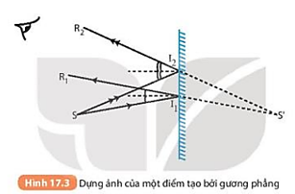
Bài 3: Giải thích tại sao chỉ nhìn thấy ảnh S’ mà không thể thu được ảnh này trên màn chắn.
TL: Ta chỉ nhìn thấy ảnh S’ mà không thể thu được ảnh này trên màn chắn vì S’ là ảnh ảo.

Slide 52


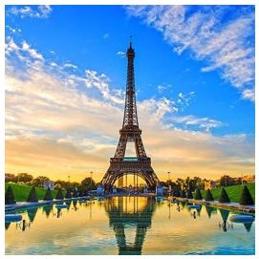
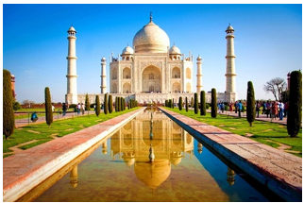
Một số cơ thể sinh vật có tính đối xứng:
Con bướm
Con chuồn chuồn
Tháp Eiffel – Pháp.
Đền Taj Mahal
-Ấn Độ

